Slide 1
Aplikasi pemesanan kartu undangan
Annisa Zahra N 1127050015
Sitaresmi Nurul F 1127050146

Slide 2
Deskripsi Aplikasi
Pemesanan Kartu Undangan Online ini merupakan aplikasi berbasis web yang dapat dioperasikan di PC yang diperuntukan untuk pelanggan. Aplikasi berbasis web ini dapat memudahkan pelanggan untuk melakukan transaksi pemesanan.

Slide 3
Kebutuhan Fungsional
ID | Kebutuhan | Penjelasan
PKUO-F-01 | Sistem dapat mengolah data registrasi | Sistem dapat mengolah data registrasi menginputkan Nama, Password, Alamat, Email, dan No_Telpon
PKUO-F-02 | Sistem dapat memvalidasi sign in | Sistem dapat memvalidasi proses sign in Nama, Password
PKUO-F-03 | Sistem dapat menampilkan menu pilihan | Sistem dapat menampilkan menu pilih
PKUO-F-04 | Sistem dapat menampilkan menu design | Sistem dapat menampilakan menu design
PKUO-F-05 | Sistem dapat mengolah data pesanan | Sistem dapat mengolah data pesanan Nama, No_Jenis, Nama_Jenis, No_Design, Nama_Design, Text, dan Alamat Pengirimin
PKUO-F-06 | Sistem dapat mengolah data inputan transfer pembayaran | Sistem dapat mengolah data inputan transfer pembayaran dan tanggal pembayaran

Slide 4
Kebutuhan nonFungsional
ID | Deskripsi
PKUO-NF-01 | Aplikasi beroperasi kapan saja
PKUO -NF-02 | Sistem harus terintegrasi antar bagiannya dan tidak pernah gagal
PKUO -NF-03 | Semua tanya jawab harus dalam bahasa Indonesia
PKUO -NF-04 | Setiap Tampilan mengandung logo
PKUO-NF-05 | Mudah diadopsi pada lingkungan sistem operasi Microsoft® Windows

Slide 5
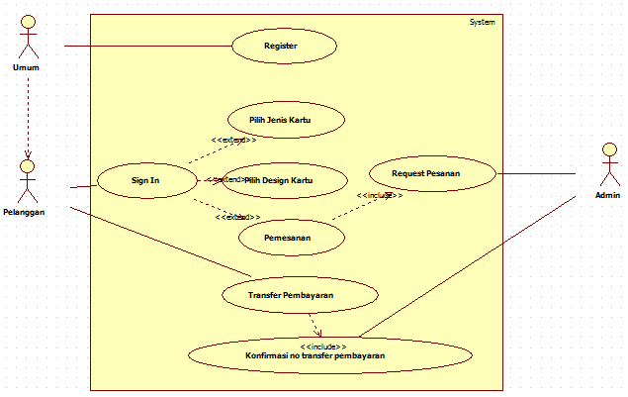
USECASE

Slide 6
Definisi aktor
No | Actor | Deskripsi
1 | Admin | Actor dengan role ini mempunyai wewenang untuk melakukan pengecekan pemesan dan pembayaran kartu undangan
2 | Umum | Actor dengan role ini mempunyai wewenang untuk melakukan registrasi calon pelanggan untuk pemesanan kartu undangan
3 | Pelanggan | Actor dengan role ini mempunyai wewenang untuk melakukan sign in, pemilihan jenis dan design, serta pemesanan dan pembayaran kartu undangan yang akan dipesan

Slide 7
DEFINISI USECASE
No | Use Case | Deskripsi
1 | Register | Usecase ini melakukan penginputan data calon pelanggan
2 | Sign In | Usecase ini melakukan pengecekkan valid atau tidaknya valid data pelanggan
3 | Pilih Jenis Kartu | Usecase ini menampilkan pemilihan enis kartu undangan nikah atau khitanan
4 | Pilih Design Kartu | Usecase ini menampilkan pemilihan design kartu
5 | Pemesanan | Usecase ini melakukan pemesanan kartu undangan yang dimaksud
6 | Transfer Pembayaran | Usecase ini melakukan pembayaran melalui trasnfer
7 | Konfirmasi no Transfer Pembayaran | Usecase ini melakukan penginputan no transfer pelanggan

Slide 8
SKENARIO USECASE
Aksi Actor | Reaksi Sistem
Skenario Normal
1. Mendaftar registrasi online
 | 2. Menyimpan data registrasi
3. Melakukan Sign In
 | 4. Menampilkan form menu pilihan
5. Memilih menu jenis kartu
 | 6. Menampilkan jenis kartu undangan
 | 7. Menampilkan design kartu undangan
8. Memilih menu design kartu
 | 9. Menyimpan hasil pilihan
10. Melakukan pemesanan
 | 11. Menyimpan pemesanan
12. Mengecek pemesanan pelanggan (admin)
13. Melakukan inputan transfer pembayaran
 | 14. Menyimpan inputan transfer pembayaran dan tanggal pembayaran
15. Mengecek no transfer pembayaran dari pelanggan

Slide 9
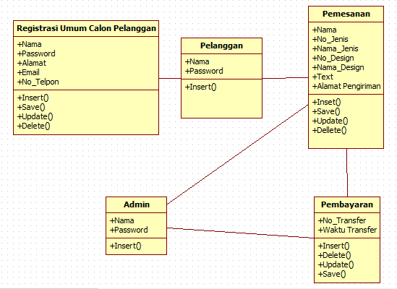
Class diagram

Slide 10
The end ~~

